Slide 1
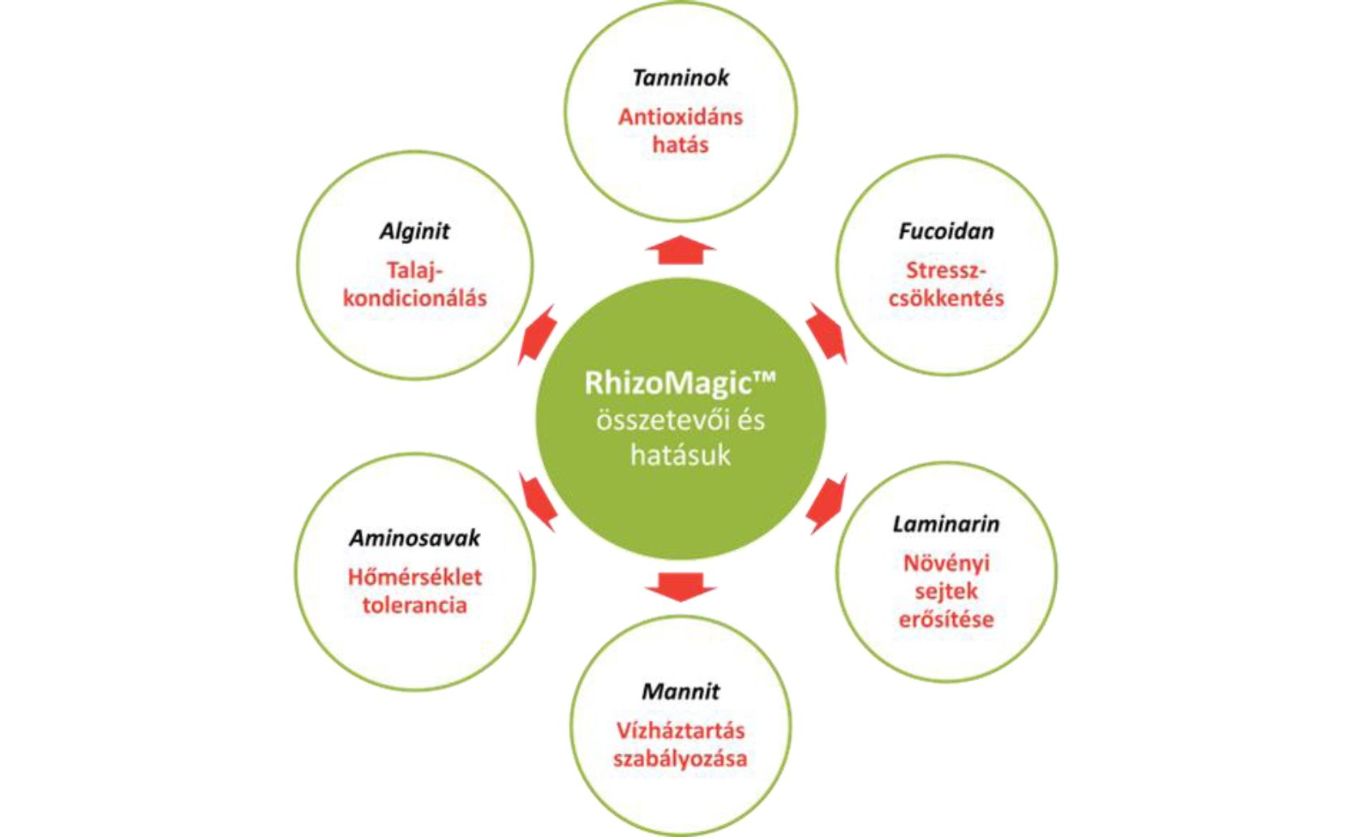
Az elmúlt napok hideg időjárása a közelmúltban kipalántázott dohányt sem kímélte.
Hidegstresszes dohány Ófehértó-Ligettanya térségéből (2025.05.12)
A hidegstressz elleni védekezéshez ajánljuk a RhizoMagic™ stresszoldó, növény- és talajkondicionáló szert, ami hatékonyan alkalmazható az időjárási és egyéb stressztényezők ellen is.
Hidegstressz és fagy esetén a készítményben található aminosavak szerepe kerül előtérbe, hiszen az anyagcsere felpörgetésével hamarabb kihozzák a növényt a stresszes állapotból, valamint a laminarin, ami védekező fehérjéket képez és a sejtfal vastagodásért felel.

Slide 2
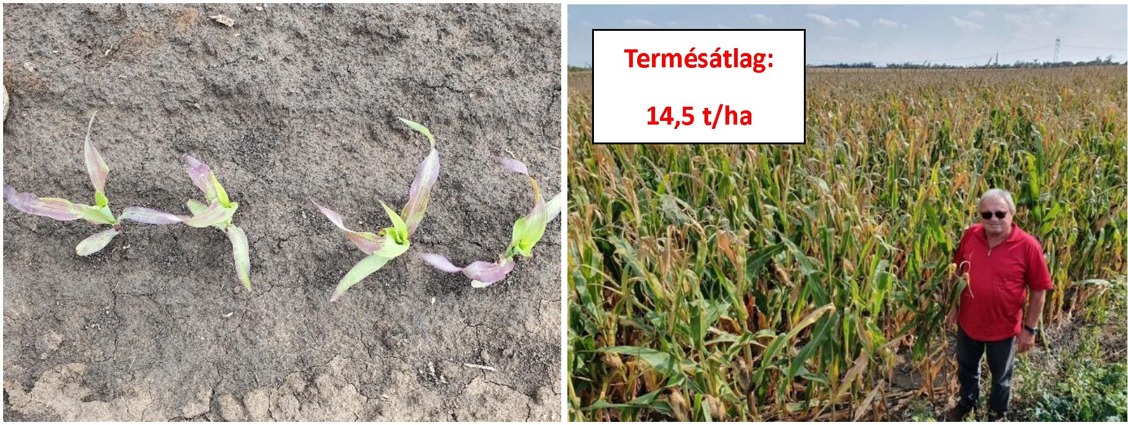
A RhizoMagic™ hatóanyagai a növények védekezőmechanizmusait képesek erősíteni, melyek sejtszinten hatnak és az alapvető folyamatok szabályozásában játszanak szerepet. Ezeket a szemmel is látható pozitív hatásokat műszeres vizsgálatok, valamint termelői gyakorlati tapasztalatok is igazolták. Kedvező hatása az összetevői széles körének köszönhető. Az ábrán látható összetevők mindegyike a stresszoldás különböző területeiért felelős, együttes jelenlétük pedig biológiai többlethatást eredményez. A tengerialga-kivonat és a növényazonos L-aminosavak mellett makro- (N, P, K), mezo- és mikroelemeket (B, Cu, Zn, Fe, Mo, Mn) is tartalmaz, melyek a növények gyors fejlődésével egy időben biztosítják az optimális tápanyag-ellátottságot.
Ugyanilyen problémával küzdött 2021-ben Molnár Gyula Tiszavasváriban, aki sikerrel alkalmazta a RhizoMagic™ növénykondicionáló szert a kukorica regenerálására.
Hidegstresszes kukorica (Tiszavasvári 2021.05.25.), melyet a RhizoMagic™ használata regenerált a stressztől. Diniro® Gold gyomirtással támogatva az állomány 14,5 t/ha átlagtermést adott
RhizoMagic^{T}(“ hideg stresszes kukoricában (Tiszavasvári, Sz-Sz-B. megye, 2021.)
kezelés előtt 05.25.
RhizoMagic után 19 nappal 06.15.

Slide 3
Az elmúlt években már számos, akár egymással ellentétes stresszhelyzetben is bizonyított, illetve stresszmentes állományokban is mérhető volt a termésnövelő és minőségjavító hatása.
A további gyakorlati tapasztalatokról részletes információkat talál a RhizoMagic™ Online Tudástárban.
A RhizoMagic™ stresszoldásra vagy technológiába illesztve is segíti a hatékony termelőt! Legyen kéznél Önnek is!
Megrendelésért keresse kereskedelmi partnereinket. Szakmai kérdésekkel forduljon bizalommal
te rüle ti képv is elő i n k h ez!
Üdvözlettel,
Az FMC-Agro Hungary Kft. csapata www.fmcagro.hu

